Slide 1


第十一讲 自觉尊法学法守法用法
没有无权利的义务，也没有无义务的权利
——马克思

Slide 2
主要内容
我国的民事法律制度
我国的刑事法律制度

Slide 3
第一节 我国的民事法律制度
民法典的编撰及内容体系
民事主体制度
民事权利制度
民法的概念和基本原则

Slide 4
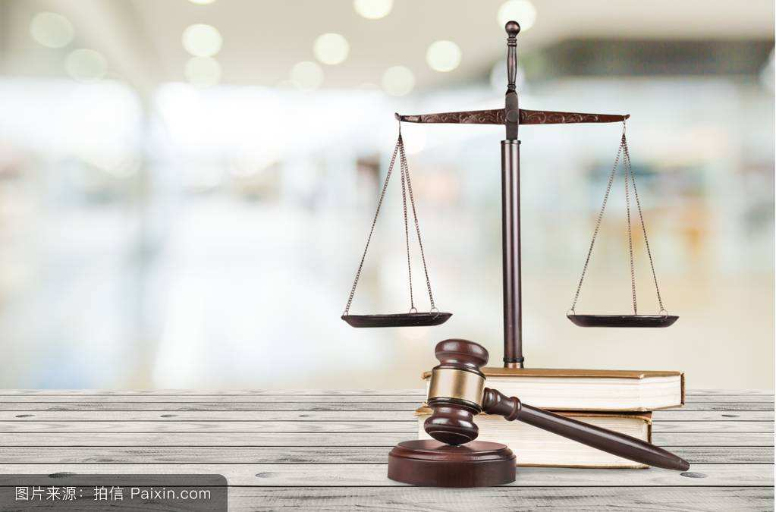
一
民法典的编撰及内容
民法典在中国特色社会主义法律体系中具有重要地位，是一部固根本、稳预期、利长远的基础性法律。 ——习近平

Slide 5

什么是民法典
民法是调整平等主体的自然人、法人和非法人组织之间的人身关系和财产关系的法律规范的总称——实质意义上的民法
民法典是按照一定的体例，系统地对民法规范进行编纂，并由国家立法机关制定颁布的民事基本法——形式意义上的民法

Slide 6
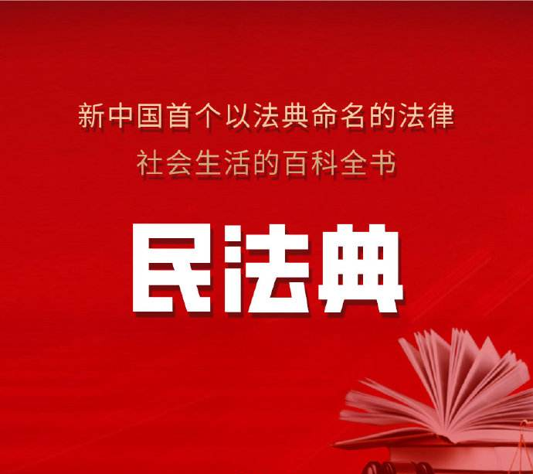
为什么制定《民法典》
法典化运动：现在世界上共有民法典150多部
法律传统：从古代到近现代常常修律，如法经、唐律等
现实需要：国家治理、经济发展、社会生活、民法体系化

Slide 7
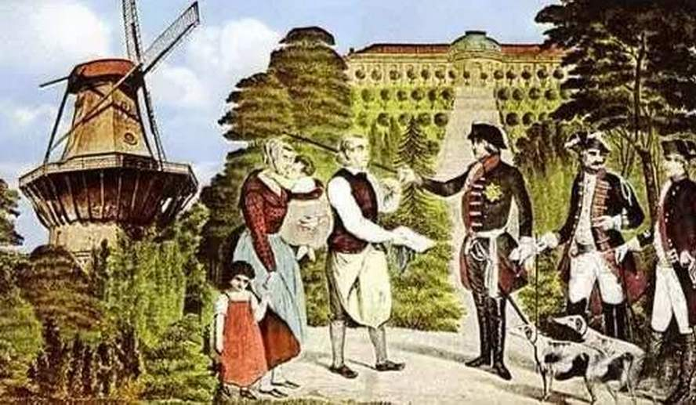
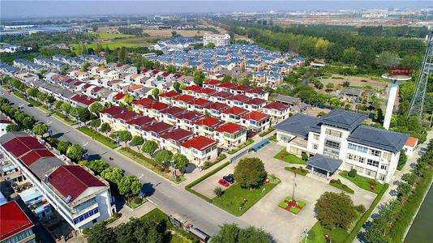
国家治理的需要
“ 风能进，雨能进，国王的军队不能进。”
法治的目标之一就是制约公权、保护私权。
2020年6月17日山东省政府举办新闻发布会称“合村并居”村民同意率必须达到95%以上才能实施，6月27日被叫停。
《民法典》规定私权，保护私权。

Slide 8

经济发展的需要
市场经济是法治经济，法治是最好的营商环境，民法是市场经济的基本法。
市场主体、市场行为、利益归属、市场退出机制等都需要民法典规制。
民商合一是我国民法的立法体例。

Slide 9
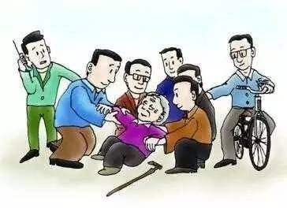
规范社会生活的需要
民法增进人民福祉、维护最广大人民根本利益
“好人条款”—— 南京彭宇案（第184条）
“顶替上大学”——齐玉玲、罗彩霞、王丽、苟晶案（第1014、1165条）
“头顶上的安全”——（第1254条）
2000年烟灰缸案、菜板案、玻璃案
2019年11月15日成都市周某燕扔菜刀案（危险方法危害公共安全罪）
2020年7月14日烟台市“玉米棒”案（全楼住户进行DNA检测）

Slide 10
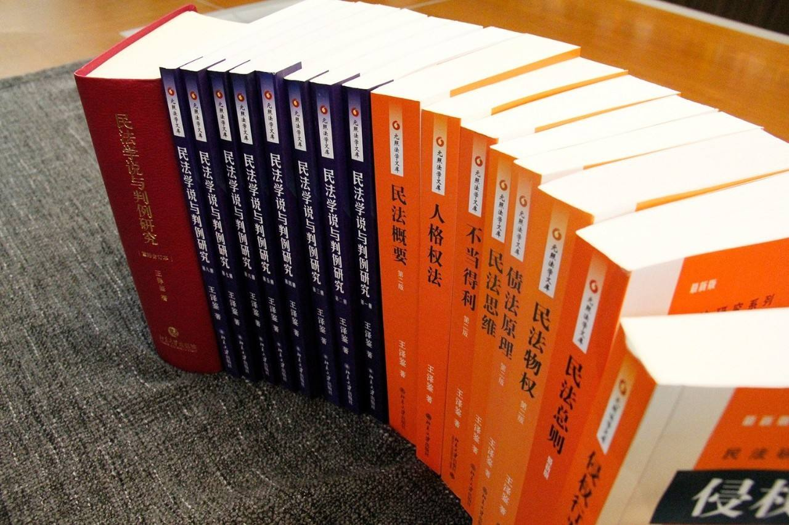
1980年《婚姻法》，2001年修订
1985年《继承法》
1986年《民法通则》（原有民法体系中居于统领地位）
1991年《收养法》，1998年修订
1995年《担保法》
1999年《合同法》
2007年《物权法》
2009年《侵权责任法》
2017年《民法总则》（为法典化做准备）
2020年《民法典》
民法体系化的需要

Slide 11
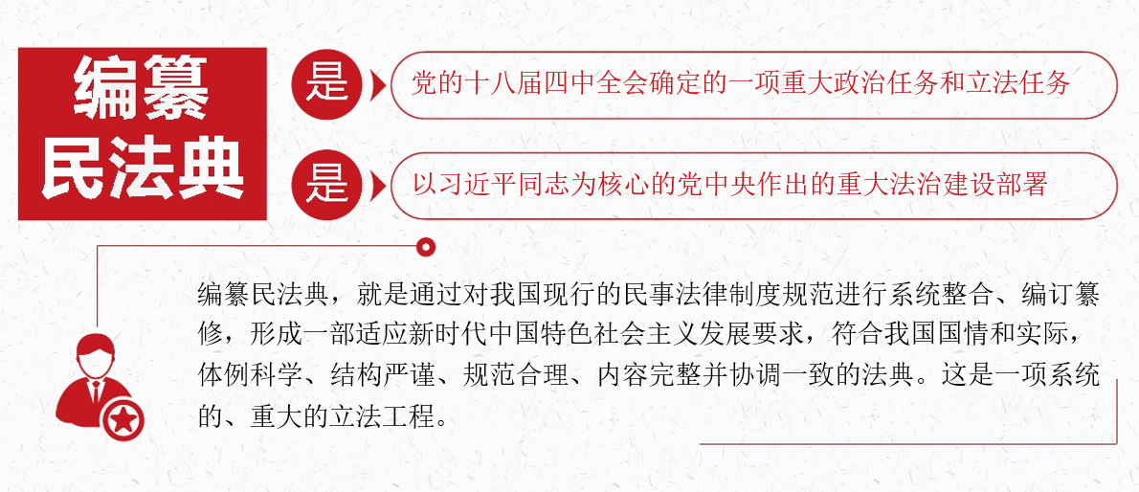

Slide 12
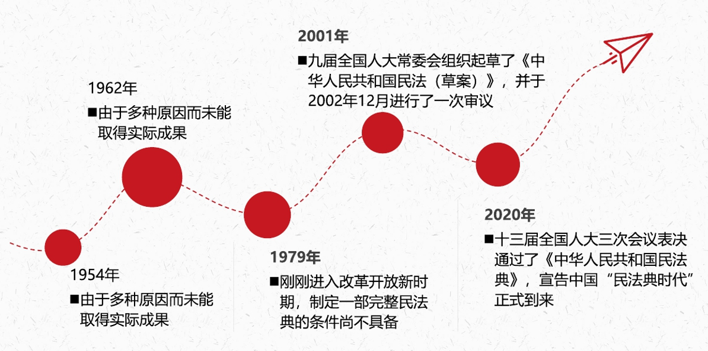

Slide 13
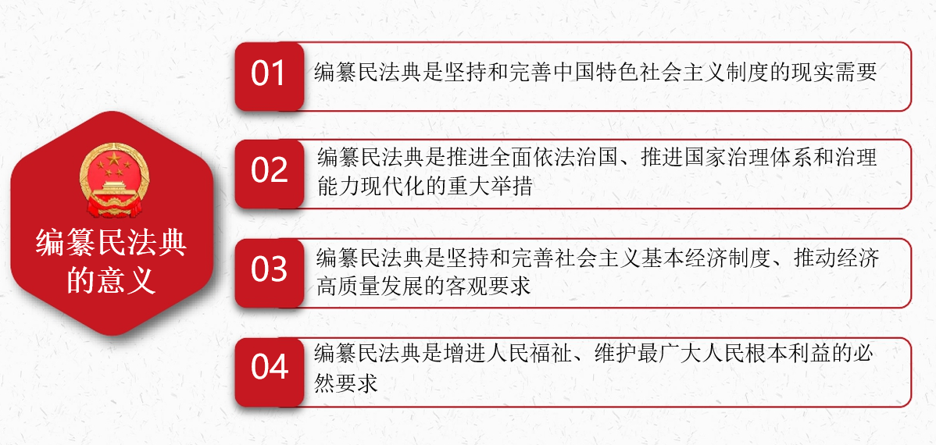

Slide 14

【民法典的基本内容】
总则（第1-第204条）—— 204条
物权（第205-第462条）—— 258条
合同（第463-第988条）——526条
人格权（第989-第1039条）—— 51条
婚姻家庭（第1040-第1118条）—— 79条
继承（第1119-第1163条）—— 45条
侵权责任（第1164-第1258条）—— 95条
附则（第1259-第1260条）—— 2条

Slide 15
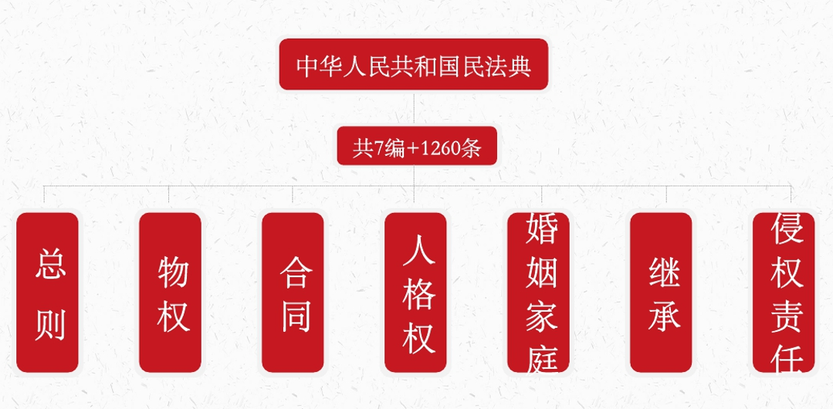

Slide 16
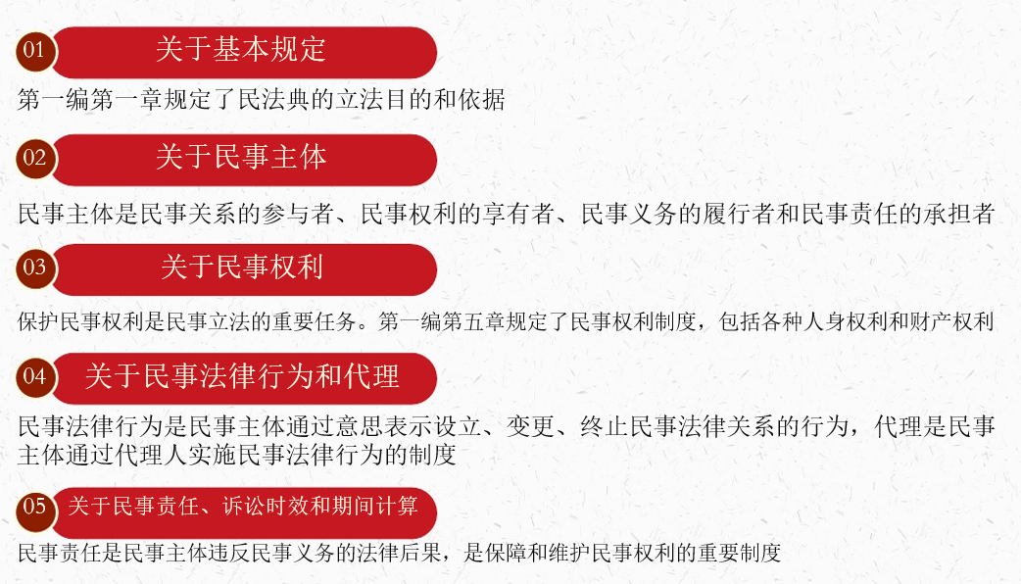
总则

Slide 17
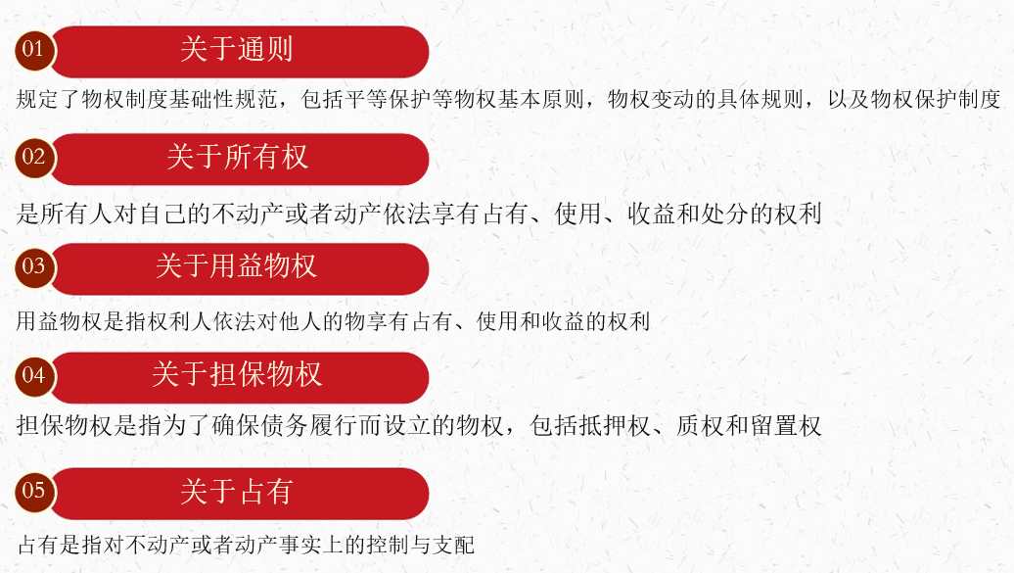
物权

Slide 18
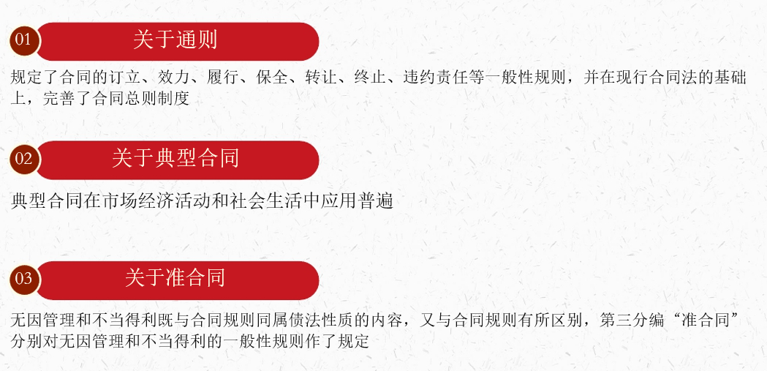
合同

Slide 19
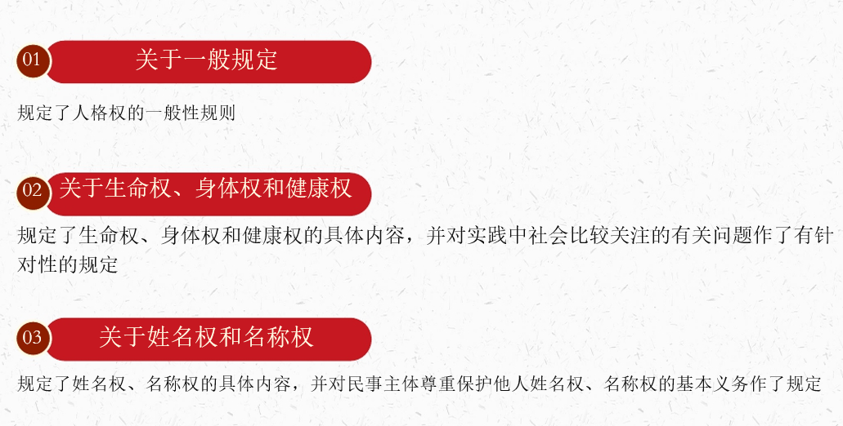
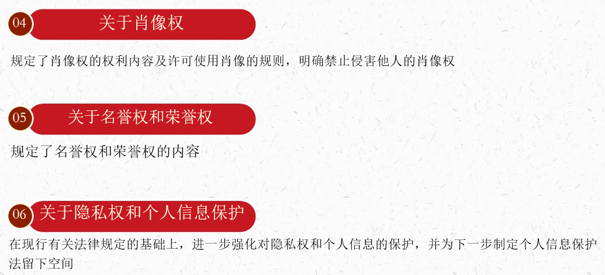
人格权

Slide 20
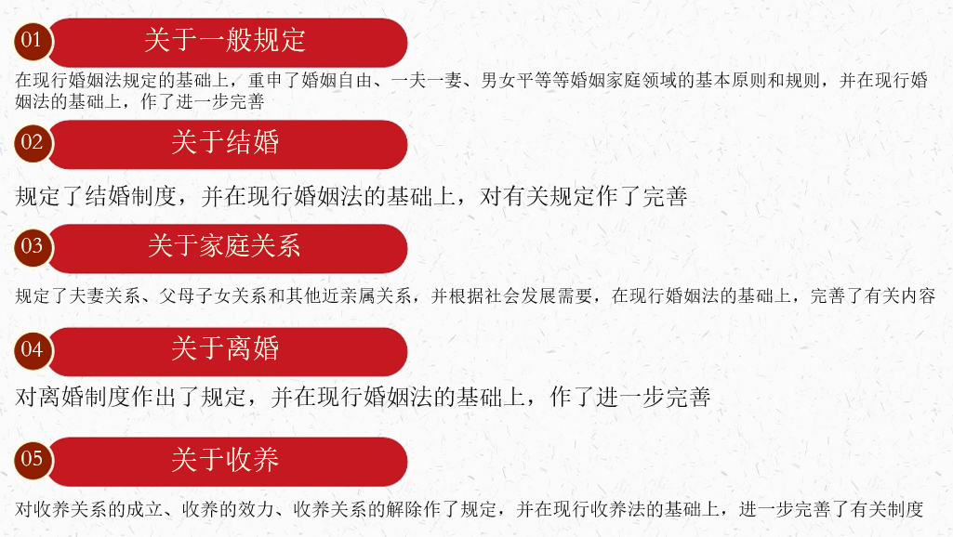
婚姻
家庭

Slide 21
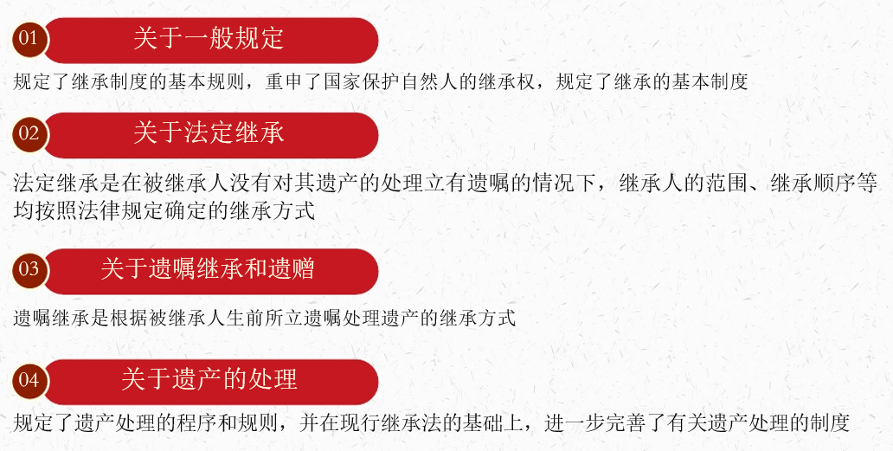
继承

Slide 22
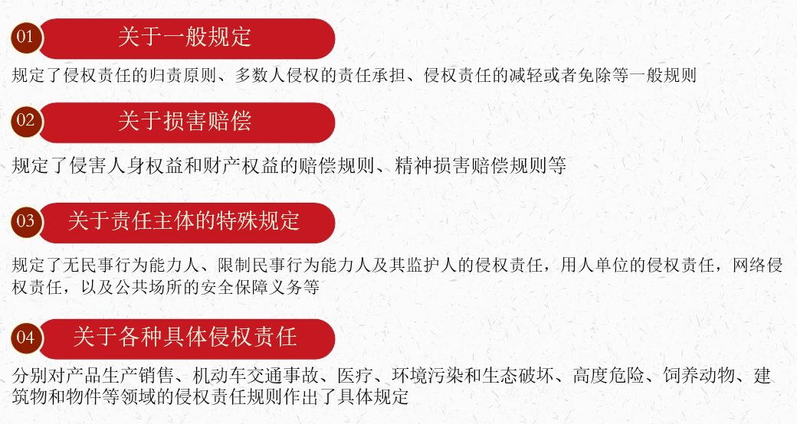
侵权
责任

Slide 23
二
民法的概念和基本原则

Slide 24

【民法的概念】
民法是调整平等主体的自然人、法人和非法人组织之间的人身关系和财产关系的法律规范的总和。

Slide 25
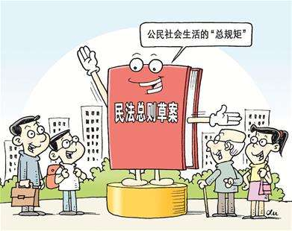
民法的调整对象
主体平等性：一是主体的法律地位平等。二是各个主体都平等地受到法律的约束。
人身关系：指基于人身而发生并且与人身不可分离而不具有直接财产内容的社会关系。
财产关系：指人们在产品的生产、分配、交换和消费中形成的具有经济内容的社会关系。

Slide 26

下列案例属于民法调整对象吗？
某市政府为办公需要向甲工厂购买一批办公用品。
某大学因考生乙曾经考试作弊而未将其录取为研究生。
某报纸刊登内容失实的文章侵害了影星丙的名誉权。
选民登记期间，公民丁被所在地选举委员会漏登，丁欲以选举权受侵害为由起诉选举委员会。

Slide 27

【民法的基本原则】
私权保护原则
平等原则
自愿原则
公平原则
诚实信用原则
守法和公序良俗原则
绿色原则

Slide 28

私权保护原则
第三条 民事主体的人身权利、财产权利以及其他合法权益受法律保护，任何组织或者个人不得侵犯。
民法最重要的原则。
私权即民事权利，民法主要保护人身、财产等权利。
民事权利作为自然和当然的权利，应受到法律充分保护，不受任何人及任何权力的侵犯，不依正当的法律程序，不受限制或剥夺。

Slide 29
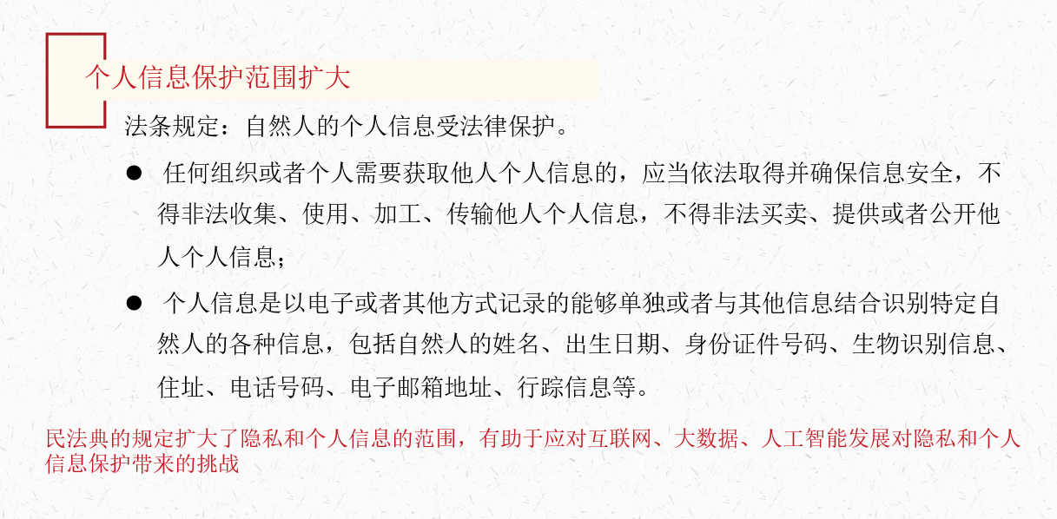

Slide 30
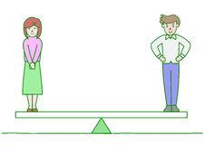
平等原则
第四条 民事主体在民事活动中的法律地位一律平等。
民事主体在民事活动中的法律地位平等，即民事主体在民事活动中享有各自独立的法律人格，在具体的民事法律关系中互不隶属、地位平等，都能独立地表达自己的意志。
这一原则，集中反映了我国民法调整的平等主体之间的人身关系和财产关系的必然要求，也是我国宪法中公民在法律面前一律平等原则的具体体现。

Slide 31

儿童也能享有著作权吗？
刘军的儿子刘奇很有绘画才能，年仅6岁就先后在学校、区、市乃至全国组织的少年儿童书画比赛中多次获奖。为此，当地的晚报派记者对他进行了采访。
该市一家美术出版社看到晚报的有关报道后，即给刘奇去信，信中说该社准备出版一本完全由少年儿童创作的美术作品集，希望刘奇寄来几幅作品从优选用。刘奇征得刘军同意后，给该社寄去了两幅作品，但没有得到出版社的任何答复。半年之后，刘军在书店里见到该出版社出版的《少年儿童获奖美术作品选》一书，其中收有其子刘奇所寄的两幅作品，但未署名。刘军立即找到出版社，质问为何不通知他们作品已被选用，为何不署名并支付报酬。
针对刘军提出的上述意见，出版社方面这样解释：刘奇只有6岁，根据宪法，连选举权与被选举权都没有，哪有著作权?6岁的小孩智力尚未发育完全，能叫“作者”吗?此外，这本书是一本教材性读物，是以培养儿童在绘画方面的才能为目的，并不是为了赚钱，怎么能向出版社索要报酬呢?
著作权

Slide 32

自愿原则
第五条 民事主体从事民事活动，应当遵循自愿原则，按照自己的意思设立、变更、终止民事法律关系。
自愿原则是民法的核心原则。
民事活动当事人在进行民事活动时意志独立、自由和行为自主，即民事主体在从事民事活动时，以自己的真实意志来充分表达自己的意愿，通过自己的内心意愿来设立、变更和终止民事法律关系。

Slide 33
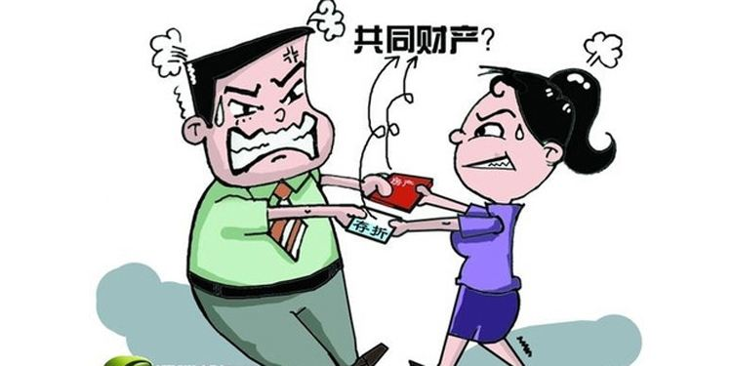
夫妻财产的约定合法吗？
秦先生与陈女士于2014年1月结婚。当时，秦先生每月收入8000元，陈女士每月收入2000元。在结婚时双方订立书面协议，约定男方从每月收入中拿出2000元，与女方每月的2000元共同作为家庭生活费，其余财产归个人所有。两年后，两人因性格不合到法院离婚。双方唯一的争议是男方有存款20万元。

Slide 34
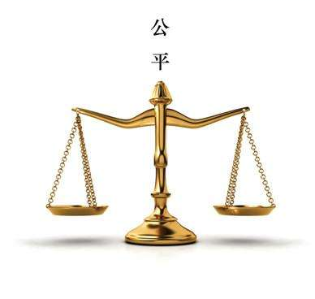
公平原则
第六条 民事主体从事民事活动，应当遵循公平原则，合理确定各方的权利和义务。
公平原则是“弹性”很强的原则，不能以公平原则替代具体的民法规则。
在民事活动中以利益均衡作为价值判断标准，用来衡量民事主体间的物质利益关系，确定民事主体的民事权利义务及其承担的民事责任等。
民事主体应依据社会公认的公平观念从事民事活动，以维持当事人之间的利益均衡。

Slide 35
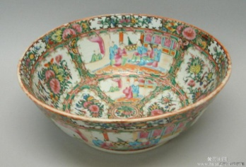
卖出的古碗还能收回吗？
王某的祖父于清代末年购得一只古碗，碗有一小部分破损。王某几次搬家，觉得安置这只古碗颇为不便，遂有意出售。王某单位同事刘某对文物方面略有研究，估计该碗有一定价值，当得知王某有意转让时，就问王某要价多少。王某随口说道：“你喜欢就给10元钱吧！”刘某喜出望外，试探性地对王某说：“这样，为公平起见，我给你20元钱，以后如果这碗值钱了，你也别找我要回去。”王某当时没怎么在意，就答应了。随后，刘某当场付给王某20元钱并拿走了碗。
不久，王某从另一同事张某处得知：刘某持该碗到有关部门鉴定，证实该碗系古代珍贵文物，有重要历史价值。市博物馆拟出5000元价格收购，某民间收藏家出价8000元。王某立即找到刘某，要求退还刘某20元钱换回自己的古碗。刘某认为当初已讲好，以后碗值钱了，王某也不能要回去。而且自己已暗示王某，这碗的真实价值将来可能被发现，王某则明确表示放弃了权利。而王某则认为：自己当初并不知道这只碗这么值钱，要是知道的话,绝不会在20元这个价位上与刘某成交。双方协商不成，王某诉至法院，请求法院判令刘某返还古碗。

Slide 36

诚实信用原则
第七条 民事主体从事民事活动，应当遵循诚信原则，秉持诚实，恪守承诺。
诚实信用原则是民法中的“帝王条款”。
诚实信用原则是指民事主体从事民事活动、行使民事权利和履行民事义务时，都应本着诚实、善意的态度，即讲究信誉、恪守信用、意思表示真实、行为合法等。

Slide 37

可撤销的婚姻
李某与江某经人介绍相识后，很快确定了恋爱关系，订婚后双方开始同居。
2020年6月，李某怀孕，双方登记结婚。登记不久，江某终于向妻子坦白，其已身患艾滋病数年且长期服药。虽然江某坚持表示其艾滋病已不在传染期内，且最终证明李某确实并未被传染，但丈夫的病依然让李某无法接受，决定终止妊娠并向上海闵行法院起诉要求撤销婚姻。
法院认为，《民法典》1053条规定，“一方患有重大疾病的， 应当在结婚登记前如实告知另一方；不如实告知的，另一方可以向人民法院请求撤销婚姻”，法院经审理认为，本案中被告在结婚登记之前未如实告知原告其患艾滋病的事实，原告在知情后一年内向法院起诉要求撤销婚姻，应予以支持，故依法判决撤销原被告的婚姻关系。
被撤销的婚姻不同于离婚，自始不成立。

Slide 38

购房合同能撤销吗？
某市居民王某拥有一套能欣赏海景的别墅。当他得知别墅前有一栋大楼将要建设，从此不能再眺望海景时，就将别墅卖给了同样想拥有一套能欣赏海景的房屋的李某。李某购房后不久，大楼开始建设。李某得知实情，后悔不已，后诉至法院，要求撤销购房合同。

Slide 39
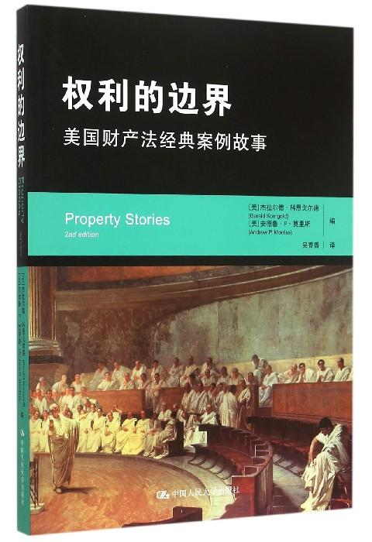
守法和公序良俗原则
第八条 民事主体从事民事活动，不得违反法律，不得违背公序良俗。
禁止权利滥用，民事主体行使民事权利不得超出一定的界限而损害他人权益或公共利益。
民事主体从事民事活动，不得违背公共秩序和善良风俗，在民事法律关系无法律可遵循时，可以适用不违背公序良俗的习惯 。

Slide 40

这只浴缸能装吗？
业主顾某购买了一只占地面积约8.9平方米，可放水约4.2吨的巨型浴缸，准备安装在其居住的第29层的房屋内，遭到了周围业主的强烈反对。物业管理公司向有关专家进行了咨询，以房屋楼板无法承受浴缸使用时的重量为由，制止顾某吊装巨型浴缸。

Slide 41
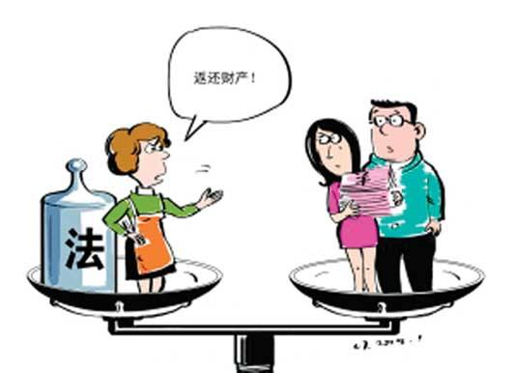
四川省泸州市民黄永彬、蒋伦芳于1963年登记结婚。1990年7月，蒋伦芳因继承父母遗产取得房屋一套。1995年，因城市建设，蒋伦芳以此房获得77平米拆迁房一套。1996年，黄永彬与比他小近30岁的张学英相识，便一直在外租房公开同居生活。
2000年，黄永彬与蒋伦芳将房产以8万元的价格出售。后黄永彬因患肝癌住院治疗，于2001年4月立下书面遗嘱，将夫妇俩卖房所获款的一半4万元及自己的手机等物，总额约6万元的财产赠与张学英所有。黄永彬去世后，张学英当着蒋伦芳的面宣布了遗嘱，并以蒋伦芳侵害其财产权为由诉讼至泸州市纳溪区人民法院。

Slide 42

绿色原则
民事主体从事民事活动，应当有利于节约资源、保护生态环境。
绿色原则的提出，反映了因为资源环境日益恶化而强化对生态环境保护的现实需要。
第九条 民事主体从事民事活动，应当有利于节约资源、保护生态环境。
物权编、合同编强调物的利用和处分要节约资源、保护环境，禁止滥用权利污染环境。
规定生态破坏责任，增加了故意违规污染环境、破坏生态的惩罚性赔偿，规定了破坏生态环境的修复责任等，如第1232、第1234条。

Slide 43
环境污染民事公益诉讼案
2018年3月至7月期间，某公司生产部经理吴某民将公司生产的硫酸钠废液交由无危险废物处置资质的吴某良处理，吴某良将30车1124余吨硫酸钠废液运输到浮梁县寿安镇八角井、湘湖镇洞口村的山上倾倒，造成八角井周边约8亩范围内以及洞口村洞口组附近的土壤和地表水受到污染，妨碍了当地1000余名村民饮水、用水，对社会公共利益造成了严重损害。
浮梁县检察院认为：仅追究上述人员的刑事责任不足以形成对违法犯罪行为的最严厉惩戒，不能有效修复生态环境受到的损害。根据《中华人民共和国民法典》第一千二百三十二条规定的“侵权人违反法律规定故意污染环境、破坏生态造成严重后果的，被侵权人有权请求相应的惩罚性赔偿”的情形，对某公司提起民事公益诉讼，请求法院依法判令某公司承担环境损害赔偿相关费用。
这是民法典正式实施后，检察机关主动履职，适用民法典、提出生态环境领域惩罚性赔偿的全国首例案件，法院依法支持检察机关全部诉讼请求。

Slide 44
三
民事主体制度

Slide 45
民事主体制度
民事主体是指在民事法律关系中独立享有民事权利和承担民事义务的公民（自然人）、法人和其他组织。
民事主体有两方面的能力：民事权利能力、民事行为能力。
1
2
3
自然人
法人
非法人组织

Slide 46

自然人
自然人是指依自然规律出生而取得民事主体资格的人。
自然人的民事权利能力指法律确认的自然人享有民事权利、承担民事义务的资格。自然人从出生时起到死亡时止，具有民事权利能力。”
自然人的民事行为能力是民事主体独立实施民事法律行为的资格，依据年龄及精神状态的不同而进行划分。

Slide 47
民事行为能力
完全民事行为能力
视为完全民事
行为能力
限制民事行为能力
无民事行为能力
自然人的民事行为能力

Slide 48
自然人的民事行为能力
完全民事行为能力：能够通过自己的独立行为取得民事权利和承担民事义务的资格。年满18周岁，并且智力发育正常的公民，属于这一类。
视为完全民事行为能力：十六周岁以上不满十八周岁的公民，以自己的劳动收入为主要生活来源的人。
限制民事行为能力：只具有部分民事行为能力，其享有民事权利和承担民事义务的资格受到一定限制。
无民事行为能力：公民不具有以自己的行为参与民事法律关系取得民事权利和承担民事义务的资格。包括不满八周岁的未成年人，和不能辨认自己行为的成年人，由他们的法定代理人代理民事活动。
八周岁以上的未成年人，可以独立实施纯获利益的民事法律行为或者与其年龄、智力相适应的民事法律行为；
不能完全辨认自己行为的成年人，可以独立实施纯获利益的民事法律行为或者与其智力、精神健康状况相适应的民事法律行为；
上述两种人的其他民事活动由其法定代理人代理或征得其法定代理人的同意。

Slide 49

法人
法人是具有民事权利能力和民事行为能力，依法独立享有民事权利和承担民事义务的组织。
法人成立的法律要件：
（1）依法成立；
（2）有自己的名称、组织机构、住所、财产或者经费；
（3）设立法人须经有关机关批准的，依照相关规定。
法人类型：营利法人、非营利法人、特别法人。
法人的民事权利能力和民事行为能力从法人成立时产生，到法人终止时消灭。

Slide 50
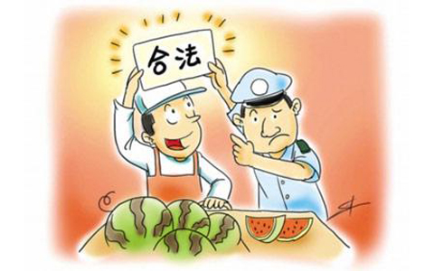
非法人组织
非法人组织指不具有法人资格，但是能够以自己的名义从事民事活动的组织。
主要包括：个人独资企业、合伙企业、不具有法人资格的专业服务机构等。

Slide 51
四
民事权利制度

Slide 52

民事权利制度
民事权利是指自然人、法人或其他组织在民事法律关系中享有的具体权益。包括：人身权、物权、债权、继承权、知识产权等。民法是“权利本位”的法，民事权利是民事立法的根本出发点和核心内容。
享有权利的人可以在法定范围内直接享有某种利益，或实施一定的行为
享有权利的人可以要求负有义务的人为一定行为或不为一定的行为
享有权利的人在其权利受到侵犯时，可以自行保护或请求有关国家机关予以保护
民事权利的内容

Slide 53

（一）人身权
人身权指民事主体依法享有的与其特定人身不可分离的无直接财产内容的民事权利。
人身权的法律特征：与权利主体的人格或身份不可分离、不具有财产内容、与财产权有一定联系。

Slide 54

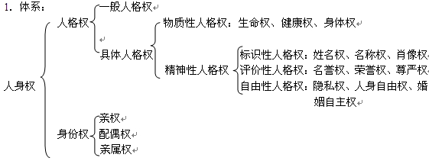
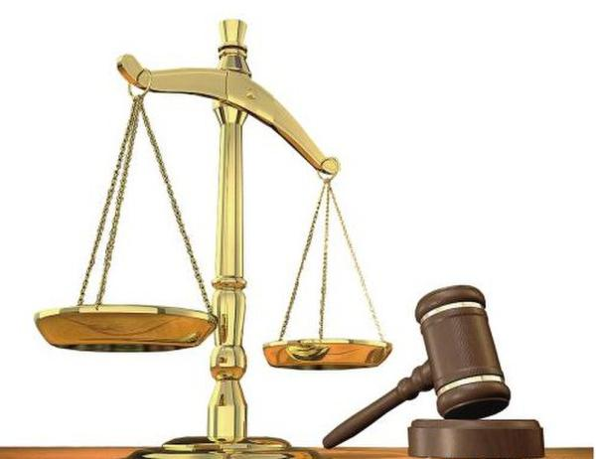

Slide 55
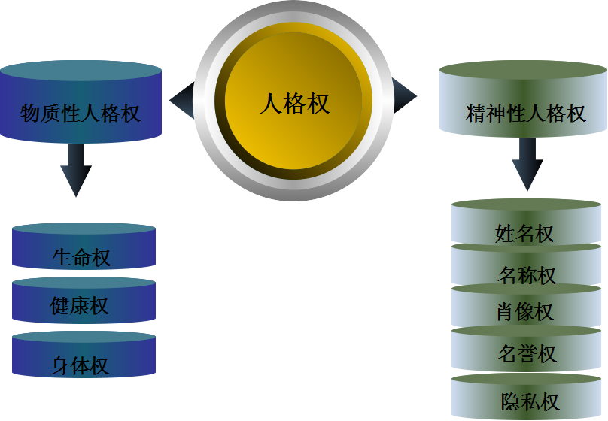
人格权
人格权是指民事主体平等享有的、经法律认可、以人格利益为客体、作为民事权利义务主体应当具备的基本权利。
人格权法律特征：作为民事主体应当具备的，经法律认可的，民事主体享有的人格权完全平等、以人格利益为客体。

Slide 56
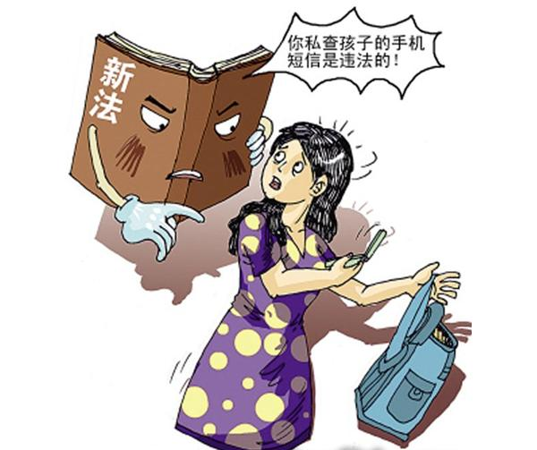
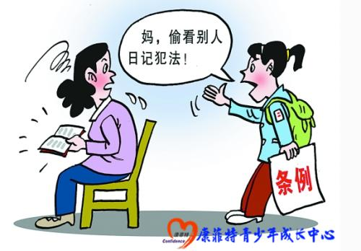
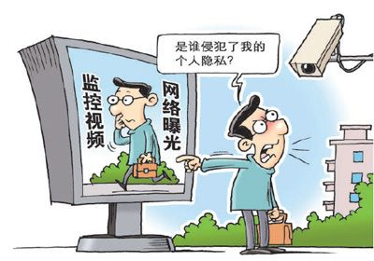
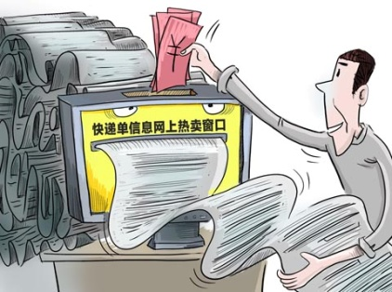

人格权——隐私权
隐私权是自然人对属于自己私人生活的范畴的事项依法自由支配并排斥他人非法干涉的权利。
隐私权的内容：隐私控制权、隐私利用权、隐私维护权。

Slide 57
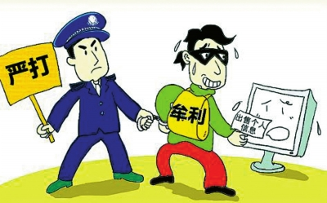
自然人的个人信息权受法律保护
个人信息是指与特定个人相关联的，反映个体特征的、具有可识别性的符号系统，包括个人身份、工作、家庭、财产、健康等方面的信息。
个人信息的特征：个人性，主体仅限于自然人；人格利益性；可识别性。
个人信息保护的内容：依法取得，不得非法收集；确保信息安全；不得非法利用。

Slide 58
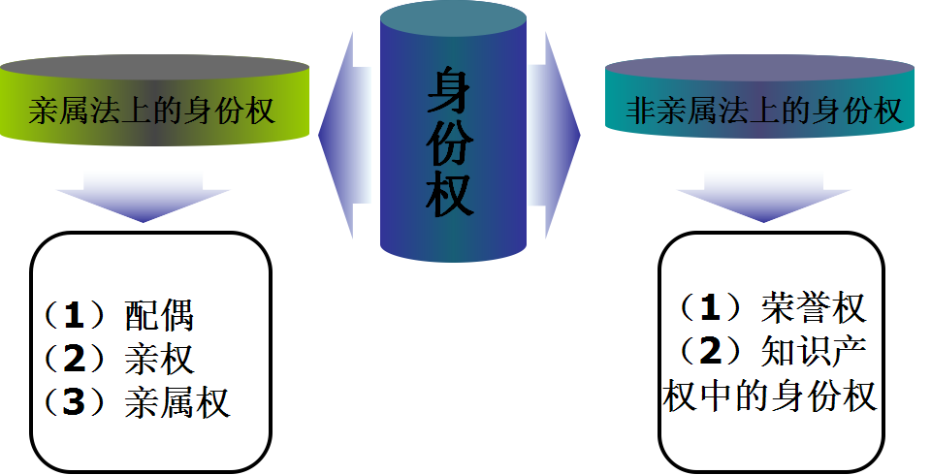
身份权
身份权是民事主体基于某种特定的身份享有的民事权利，并非每个民事主体都享有，只有当民事主体从事某种行为或因婚姻、家庭关系而取得某种身份时才能享有。
身份权法律特征：基于特定身份而取得；身份权不是民事主体所必须享有的权利；身份权的客体是身份利益，而非人格利益；身份权虽然在本质上是权利，但也包含着义务。

Slide 59
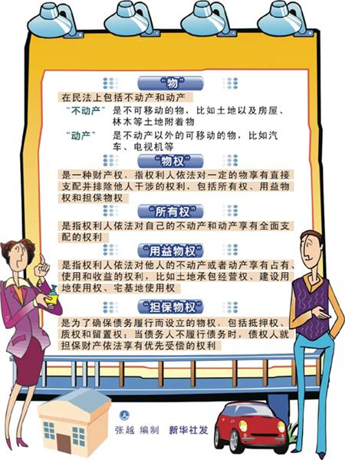
（二）
物权

Slide 60

所有权
财产所有权是指所有人对自己的动产或者不动产，依法享有的占有、使用、收益和处分的权利，是一种最完整、最充分的物权，又称“完全物权”。
财产所有权的法律特征：绝对权、对世权、排他权。
财产所有权的合法取得方式：原始取得、继受取得

Slide 61
占有
所有人占有
非所有人
占有
合法占有
非法占有
善意占有
恶意占有
占有
占有指所有人对财产的事实上的控制或管领。

Slide 62
使用
使用
所有人
使用
非所有人
使用
使用权指权利主体按照财产的性质和用途对财产加以实际利用的权利。

Slide 63
收益
收益
自然
收益
法定
收益
收益权指权利主体在物上获取经济利益的权利 。

Slide 64
处分
处分
事实上处分
（消费）
法律上处分
（转让）
处分权指所有人依法对其财产进行处置的权利 ——所有权的核心。

Slide 65
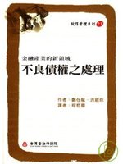
（三）债权
债权是指因合同、侵权行为、无因管理、不当得利以及法律的其他规定，权利人请求特定义务人为或者不为一定行为的权利。
债是指特定当事人之间请求为特定行为的民事法律关系，是按照合同的约定或者依照法律的规定，在当事人之间产生的特定的权利和义务关系。享有权利的人是债权人，负有义务的人是债务人。
债权的特征：请求权、对人权、兼容权
债产生原因：合同、侵权行为、不当得利、无因管理。

Slide 66
债的发生原因
合同
之债
侵权
之债
不当得利
之债
无因管理
之债
因合同而发生的债权，称为合意债权，是最常见和最重要的一类债权。
侵权行为是指不法侵害他人合法权益，给他人造成损害的行为。实施侵权行为的人有义务赔偿给他人造成的损害，受害人有权利请示侵害人赔偿。受害人和侵害人之间形成债权债务关系。
不当得利是指没有合法根据使他人受损而取得的利益。受益人应将不当利益返还受害人，受害人有权请求受益人返还其所得利益。在受害人和受益人之间形成了以返还不当得利为内容的债权债务关系。
无因管理是指没有法定的或约定的义务，为避免他人利益受损失，而自愿为他人管理事务的行为。无因管理发生后，管理人有权请求受益人偿付因管理事务所支付的必要费用，受益人负有偿还这种费用的义务，在管理人与受益人之间形成一种债权债务关系。

Slide 67
债的发生原因
甲委托乙到外地为其采购一批木材，约定报酬3000元，且乙不得泄露甲的商业秘密。
甲驾车撞伤行人乙，致乙花费医疗费1万元，误工费等其他损失5000元。
因银行工作人员失误，误将甲存款1万元多加1个零，甲取出10万元，银行发现后要求甲返还。
甲心脏病发作晕倒路旁，路人乙送甲去医院救治，支出交通费、医疗费2000元。

Slide 68

案例分析
一日，小李驾驶摩托车回家，途中车速过快，发生交通意外，将路边一棵老张家的果树撞断，自己的摩托车也有一定程度的损坏。小李只好将摩托车送往附近汽车维修厂，进行修理，商定第二日小李到维修厂取车。这时，小李发现自己的包在车祸发生时遗留在出事地点，回头去找，包已经不在了。包内装有小李利用业余时间刚完成的一部小说的初稿。几个月后，小李偶然在本文学杂志上读到一篇小说，发觉这篇署名为王某的作品，基本与自己遗失的小说稿件雷同，只作了一些删改而已。小李后找到王某论理，王某辩称稿件系自己在路边拾到的，且小李并未公开发表其作品，自己有权发表。
小李分别与哪些人发生了何种债权债务关系？谁是债权人，谁是债务人？

Slide 69
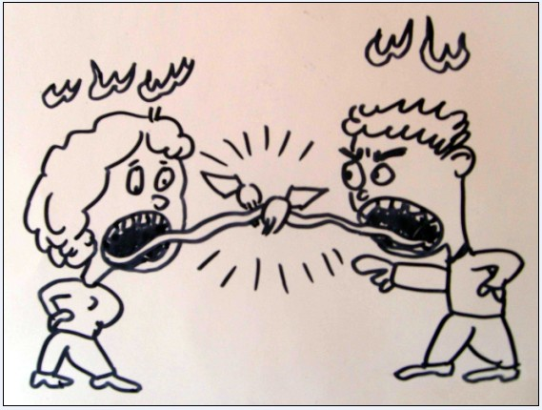
案例分析
一天，张婆婆一人在家收拾屋子，以30元人民币将全部破烂卖出。三日后，儿子李先生回家办事，满屋翻找放在床底的破皮鞋。后得知被母亲当破烂卖了。儿子张先生急了，鞋里有他背着媳妇攒下的一万元钱。张婆婆多方打听，方得知那收破烂的姓刘，就住附近。张婆婆找去，刘某起初死不承认。后在张婆婆的质问下承认已将钱存入了银行。张婆婆要求刘某将一万元钱退回自己，刘某坚持不退钱，并理直气壮的说：“我花钱收来的破烂，收来的东西自然都是我的，钱也不例外。这是我的运气。”
张婆婆能否要求收破烂的刘某退回一万元钱，为什么？一万元钱的利息应当归谁获得，为什么？

Slide 70
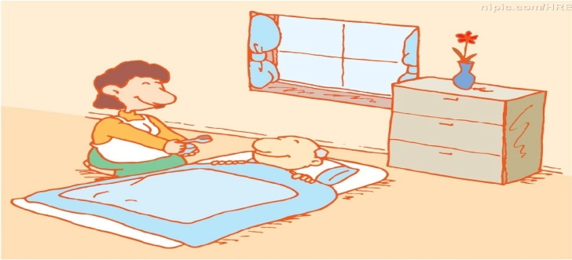
案例分析
2002年钟某经人介绍与李某相识，同年两人确立恋爱关系。2003年4月，钟某乘车去李某家商谈婚事，途中发生交通事故，钟某不幸受伤并住院治疗。钟某住院期间，李某一直进行护理。肇事单位事后支付钟某伤残补助费及其他费用共计9000元，由钟某之弟代为领取后转交给李某，李某一直未将此款交与钟某。半年后，钟某与李某因性格差异，两人决定分手，钟某提出将交通赔偿款全部返还自己，李某答应。但李某要求钟某支付其住院护理费1000元，钟某以事先双方并无约定为由拒绝，两人闹得不欢而散。
钟某是否应尽支付的义务？

Slide 71
（四）婚姻自主权
婚姻自主权由婚姻法予以保障。
婚姻法是调整婚姻和家庭关系的法律规范的总称。
基本原则
婚姻自由
一夫一妻
男女平等
保护妇女、未成年人、老人、残疾人的合法权益

Slide 72
我国《婚姻法》的主要内容
结婚：结婚的法定条件（必备条件、禁止条件），法定程序，无效婚姻。
《婚姻法》
家庭关系：夫妻间的人身关系和财产关系；亲子之间的抚养、教育、监护与赡养义务；其他家庭成员之间的法律关系。
离婚：离婚的原则、程序，离婚后子女抚养及财产处理，离婚经济补偿、帮助、过错损害赔偿。

Slide 73
结婚
结婚是指男女双方依照法律规定的条件和程序，确立夫妻关系的法律行为。
三层含义
结婚是男女
双方确立
夫妻关系的
法律行为
结婚必须符合
法定条件并
遵守法定程序
结婚必须是
男女两性的
结合

Slide 74
结婚的法定条件
必备
条件
禁止
条件

Slide 75
结婚的必备条件
1
2
3
必须男女双方完全自愿
必须达到法定婚龄（男不得早于22周岁，女不得早于20周岁）
必须符合
一夫一妻制

Slide 76
结婚的禁止条件
禁止直系血亲和三代以内旁系血亲

Slide 77

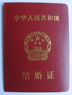
结婚的法定程序
要求结婚的男女双方必须亲自到婚姻登记机关进行结婚登记。符合规定条件的，予以登记，发给结婚证。取得结婚证，即确立夫妻关系。

Slide 78
无效婚姻
1
2
3
有禁止结婚的亲属关系的
未到法定婚龄的
重婚的
无效婚姻自始无效，当事人不具有夫妻的权利和义务。
同居期间所得的财产，由当事人协议处理，协议不成由法院根据照顾无过错方的原则判决。
当事人所生的子女，适用婚姻法有关父母子女的规定。

Slide 79
可撤销婚姻
胁迫婚姻
隐瞒疾病
因胁迫结婚的，受胁迫乙方可以在一年内向人民法院请求撤销婚姻。
乙方患有重大疾病的，应当在结婚登记前如实告知另一方，不如实告知的，另一方可以在一年内向人民法院请求撤销婚姻

Slide 80
家庭关系
三种关系
其他家庭
成员关系
父母子女
关系
夫妻关系

Slide 81
夫妻关系
人身关系
财产关系
夫妻双方与其人身不可分离而没有直接经济内容的在人格、身份、地位以及生育等方面的权利与义务关系
夫妻双方在财产、扶养和继承等方面的权利与义务关系

Slide 82

父母子女关系
父母子女关系是指父母与子女之间的
权利义务关系。
父母对子女有抚养教育的义务，有管教和保护未成年子女的权利和义务，同时是未成年子女的法定代理人和监护人；
子女对父母有赡养扶助的义务，即经济上的必要帮助和精神上的关心照顾，这种义务是无条件的；
父母与子女间有相互继承遗产的权利。
非婚生子女与生父母的关系、受继父或继母抚养的继子女与继父母的关系、养子女与养父母的关系，与婚生子女与父母的关系相同。

Slide 83

其他家庭成员关系
其他家庭成员关系是指祖父母、外祖父母与孙子女、外孙子女之间，兄弟姐妹之间的权利义务关系。
有负担能力的祖父母、外祖父母，对于父母已经死亡或父母无力抚养的未成年的孙子女、外孙子女，有抚养的义务。有负担能力的孙子女、外孙子女，对于子女已经死亡或子女无力赡养的祖父母、外祖父母，有赡养的义务。
有负担能力的兄、姐，对于父母已经死亡或父母无力抚养的未成年的弟、妹，有抚养的义务。由兄、姐抚养长大的有负担能力的弟、妹，对于缺乏劳动能力又缺乏生活来源的兄、姐，有扶养的义务。

Slide 84
离婚
离婚是指夫妻双方依法解除婚姻关系的行为。
处理离婚时的基本原则
1
2
保障离婚自由
反对轻率离婚

Slide 85
离婚的两种方式
协议
离婚
诉讼离婚
现役军人的配偶要求离婚时，须得军人同意，但军人有重大过错的除外；
女方在怀孕期间、分娩后1年内或者终止妊娠6个月内，男方不得提出离婚，但女方提出离婚或人民法院认为确有必要受理男方离婚请求的，不在此限。
离婚冷静期。自婚姻登记机关受到离婚登记申请之日起三十日内，任何一方不愿意离婚的，可以撤回离婚登记申请。

Slide 86
离婚后子女的抚养及财产问题
子女的抚养
离婚后子女抚养问题可以协议解决，协议不成由法院判决；
离婚后父母对子女仍有抚养和教育的权利和义务；
不直接抚养子女的一方有探望子女的权利，另一方有协助的义务；
财产问题
离婚后，夫妻共同财产由双方协议处理，协议不成由法院判决；
原为夫妻共同生活所负债务应当共同偿还，共同财产不足清偿则由双方协议清偿，协议不成由法院判决。

Slide 87
离婚
1
2
3
离婚经济补偿
离婚经济帮助
离婚损害赔偿
夫妻一方抚育子女、照料老人、协助另一方工作等负担较多，离婚时可以请求补偿。
离婚时，一方生活困难，有负担能力的另一方应当给予适当帮助。
因重婚、与他人同居、家庭暴力、虐待遗弃或其他重大过错，导致离婚，无过错方请求损害赔偿。

Slide 88

（五）继承权
继承权指自然人依法享有的取得或承受被继承人遗产的权利。
继承制度：自然人死亡后，按照法定程序，把死者遗留的个人合法财产（即遗产）转移给其他人所有的一种法律制度。
继承方式：继承开始后，按照法定继承办理，有遗嘱的，按照遗嘱继承或者遗赠办理，有遗赠扶养协议的，按照协议办理。

Slide 89
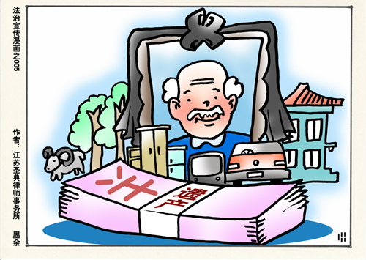
遗产
遗产是自然人死亡时遗留的个人合法财产
公民的收入
公民的房屋、储蓄和生活用品
公民的林木、牲畜和家禽
公民的文物、图书资料
法律允许公民所有的生产资料
公民的著作权、专利权中的财产权利
公民的其他合法财产。

Slide 90
继承的方式
1
2
3
4
法定继承
遗嘱继承
遗赠
遗赠扶养协议

Slide 91

法定继承
依照法律直接规定的继承范围、顺序和遗产分配的原则，将遗产分配给合法继承人的继承方式。
法定继承人范围和顺序：
第一顺序：配偶、父母、子女
第二顺序：兄弟姐妹、祖父母、外祖父母
继承开始后，由第一顺序继承人继承，第二顺序继承人不继承；没有第一顺序继承人继承的，由第二顺序继承人继承。

Slide 92
法定继承——代位继承
被继承人的子女先于被继承人死亡，由被继承人的子女的直系晚辈血亲代位继承。
被继承人的兄弟姐们先于被继承人死亡的，由被继承人的兄弟姐妹的子女代位继承。
代位继承人一般只能继承被代位继承人有权继承的遗产份额。

Slide 93
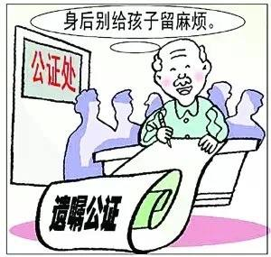
遗嘱继承
按被继承人生前所立的遗嘱来确定遗产继承人以及遗产处理的继承方式。遗嘱继承人是法定继承人中的一人或数人。
立有数份遗嘱，内容相抵触的，以最后的遗嘱为准
遗嘱的有效条件：
立遗嘱人有完全民事行为能力。
遗嘱是立遗嘱人的真实意思表示。
形式合法。
内容合法，如为缺乏劳动能力又没有生活来源的继承人保留必要的遗产份额。

Slide 94
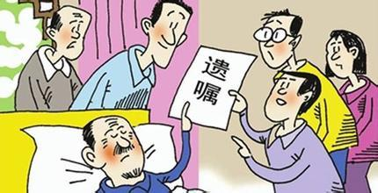
遗赠
公民以遗嘱的方式将其财产的一部分或全部赠与国家、集体组织、社会团体或法定继承人以外的人而于其死亡时发生法律效力的法律行为。
遗赠的条件：
遗赠是一种单方法律行为。遗赠人在立遗嘱时，不必征求受遗赠人的同意，即可在其遗嘱中作出遗赠。
遗赠只要有遗赠人的真实意思表示，并且其他条件符合法律的规定，在遗赠人死亡之后即可生效。
遗赠必须以遗嘱的方式进行，要符合订立遗嘱的法定条件。
遗赠在特定条件下可以附带条件。

Slide 95

遗赠扶养协议
遗赠人与扶养人、集体所有制组织签定的有关遗赠扶养的协议。按照协议由扶养人或集体组织承担被扶养人生养死葬的义务，在被扶养人死后，由扶养人或集体组织取得被扶养人的遗产。
遗赠扶养协议的法律效力高于法定继承和遗嘱继承。

Slide 96

（六）知识产权
知识产权指创造性智力成果的完成人或工商业标志的所有人依法享有的权利的总称。
知识产权主要包括：著作权、专利权、商标权、商业秘密权等。

Slide 97
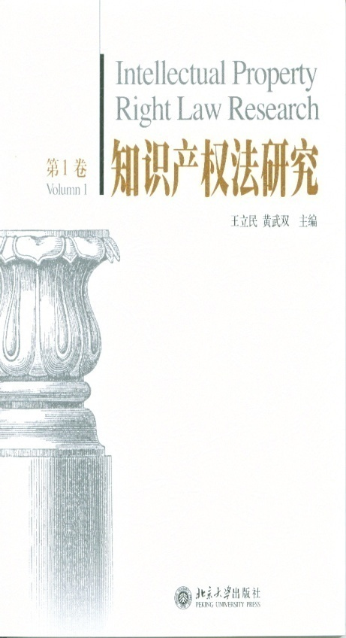
知识产权的特点
无形财产权，是人类脑力劳动创造的非物质财富。
具有专有性和排他性，即知识产权为权利人专有，其他任何人未经权利人许可，不得加以使用。
具有地域性，任何一个国家法律所确认和保护的知识产权，除该国与他国签订双边条约或该国参加国际公约外，只在该国领域内发生法律效力。
具有时间性，只在特定期间内得到保护，期限届满后权利即告终止。

Slide 98
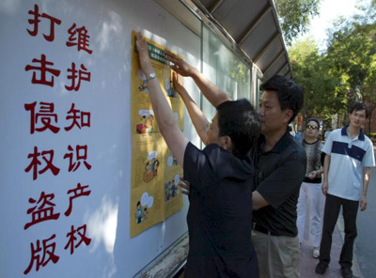
著作权
著作权是著作权人对其文学、艺术和科学作品依法享有的人身权和财产权。
著作权的内容包括：发表权、署名权、修改权、保护作品完整权等人身权；以及复制权、发行权、出租权、展览权、表演权、放映权、广播权、信息网络传播权、摄制权、改编权、翻译权、汇编权等财产权。
著作权法保护的对象包括以文学、艺术和自然科学、社会科学、工程技术等形式创作的作品，具体是：文字作品，口述作品，音乐、戏剧、曲艺、舞蹈、杂技艺术作品，美术、建筑作品，摄影作品，电影作品和以类似摄制电影的方法创作的作品，工程设计图、产品设计图、地图、示意图等图形作品和模型作品，计算机软件，法律、行政法规规定的其他作品。

Slide 99

专利权
专利权是指国家依照法律规定，授予发明人、设计人或其所属单位对其发明创造在一定范围内依法享有的独占权利。
专利权人的权利主要包括：专有实施权；转让权；许可权、放弃权和标记权。
《专利法》保护的对象是依照专利法可以授予专利的发明创造，包括发明、实用新型和外观设计。授予专利权的发明和实用新型，应当具备新颖性、创造性和实用性，外观设计应当具备新颖性和实用性。

Slide 100
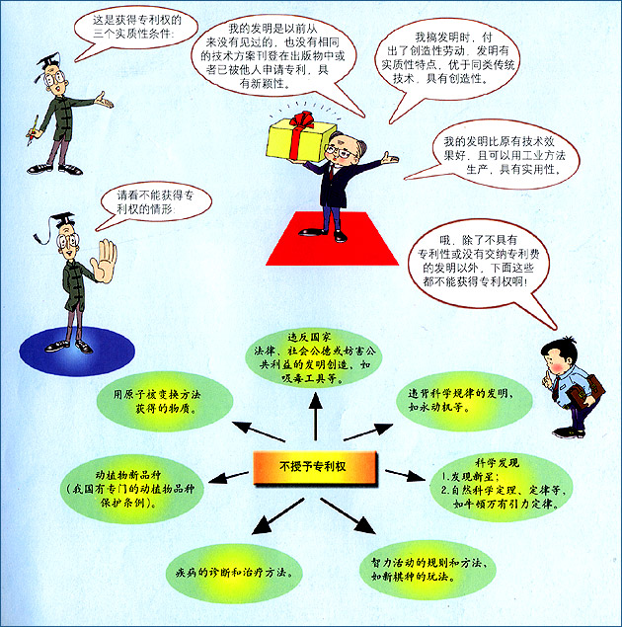
授予专利权的条件

Slide 101

商标权
商标权是指商标所有人依法对其注册商标享有的专用权。
商标权人的权利包括：专有使用权；转让权；继承权；使用许可权；续展权和请求保护权。
商标权人的义务包括：商标权人有依法缴纳各项商标费用、保证注册商标商品的质量和依法使用注册商标等义务。
我国商标权的取得采取注册原则，经商标局核准注册的商标，享有商标专用权，受到法律的保护。

Slide 102
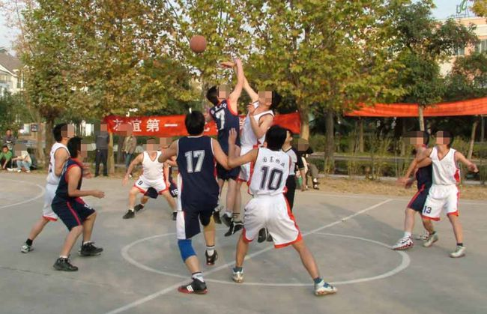
案例讨论——太婆横穿球场被撞伤，赔不赔
2019 年 11 月 3 日 17 时许，张某与同学在学校篮球场自发组织篮球比赛。比赛时，68 岁的李婆婆横穿球场，张某在接球跑动过程中，后背不慎碰到李婆婆，将其撞倒在地。李婆婆受伤后就近送往医院治疗，住院加门诊治疗，共计支付医疗费 3.3 万余元。其后，李婆婆找张某索赔未果，将张某及学校起诉至区法院，请求法院判令被告张某赔偿各类费用 5 万余元，学校就赔偿承担连带责任。
一方认为，张某与李婆婆发生碰撞，应承担 40% 的责任；学校作为篮球场管理人，应承担 10% 的责任 ；李婆婆自行横穿球场，应自担 50% 的责任。
一方认为，李婆婆为“自甘冒险”行为，所产生的损害后果，应由其自行承担。
同学们可以围绕民法的基本原则，民事权利、侵权责任等方面进行讨论。思考公民如何自觉尊法学法守法用法，如何正确行使法律权利和履行法律义务

Slide 103
第二节 我国的刑事法律制度
刑法的概念和基本原则
刑罚制度
犯罪概述
犯罪种类

Slide 104
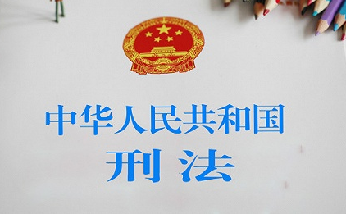
一
刑法的概念和基本原则

Slide 105
【什么是刑法】
刑法所保护的社会关系的范围最广泛，刑法不以特定的社会关系为调整对象，而是以特定的调整方法使它与其他法律部门区别开来。
刑法是惩治违法行为的“第二道防线”， 刑法是其他部门法的保护法。
刑法的强制性最为严厉，因而同时具有谦抑性、最后手段性。

Slide 106
刑法
犯罪
规定犯罪与刑罚的法律规范
+
刑罚

Slide 107
犯罪
危害国家安全罪
危害公共安全罪
破坏社会主义
经济秩序罪
侵犯公民人身
权利民主权利罪
侵犯财产罪
妨害社会管理
秩序罪
危害国防利益罪
贪污贿赂罪
渎职罪
军人违反职责罪
犯罪是指严重危害社会，触犯刑法并应受刑罚处罚的行为。
《中华人民共和国刑法》第十三条规定——一切危害国家主权、领土完整和安全，分裂国家、颠覆人民民主专政的政权和推翻社会主义制度，破坏社会秩序和经济秩序，侵犯国有财产或者劳动群众集体所有的财产，侵犯公民私人所有的财产，侵犯公民的人身权利、民主权利和其他权利，以及其他危害社会的行为，依照法律应受到刑罚处罚的，都是犯罪，但是情节显著轻微危害不大的，不认为是犯罪。

Slide 108
主刑
附加刑
管制
拘役
有期徒刑
无期徒刑
死刑
罚金
剥夺政治权利
没收财产
驱逐出境
刑罚
刑罚是指刑法规定的由国家审判机关依法对犯罪人适用的强制性法律制裁手段。犯罪是刑罚的前提，刑罚是犯罪的结果。
刑罚的目的：预防犯罪；惩罚犯罪。
刑罚是最严厉的法律制裁，涉及到对人的生命、自由、财产、资格的限制或剥夺；刑罚只适用于触犯刑法构成犯罪的人；刑罚只能由国家刑事审判机关适用。

Slide 109
【我国刑法的基本原则】
罪刑法定原则
罪刑相当原则
适用刑法一律平等原则

Slide 110
罪刑法定原则
罪刑法定原则的含义：法无明文规定不为罪，法无明文规定不处罚。
罪刑法定原则的立法体现：犯罪及刑罚的法定化、取消了类推制度、重申了从旧兼从轻原则、分则罪名的规定详细完备、法条的可操作性增强。
罪刑法定原则的司法适用：正确认定犯罪和判处刑罚、正确进行司法解释。

Slide 111
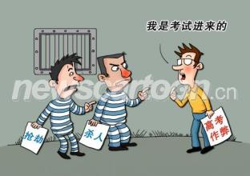
考试作弊入刑
2015年10月间被告人虎某联系被告人侯某，让其代替自己参加2016年全国硕士研究生招生考试。2015年12月26日上午被告人侯某在代替被告人虎某参加上述考试中的管理类联考综合能力科目时，被监考人员当场发现。被告人侯某于当日被公安机关抓获。
《中华人民共和国刑法修正案（九）》自2015年11月1日实施，在国家教育考试中组织考试作弊等行为确立为构成犯罪。
法院以代替考试罪判处侯某拘役1个月，罚金人民币1万元；虎某拘役1个月，罚金人民币8000元。

Slide 112
高空抛物入刑
2020年2月6日22时许，王某某在南宁市某小区20楼某房间室内饮酒后与其妻子发生争吵，王某某为发泄情绪，先后从20楼某室、21楼某室将衣柜门板、凳子等物品从窗口往楼下抛掷，物品掉落于该栋楼前广场及人行道。
法院审理认为，被告人王某某从建筑物抛掷物品，虽未造成严重后果，但考量其抛掷物品的楼层较高，物品体积重量较大，数量较多，情节严重，其行为构成高空抛物罪，被判处有期徒刑六个月，并处罚金二千元。
2021年3月1日起实施的《中华人民共和国刑法修正案（十一）》新增了“高空抛物罪”，更精准打击高空抛物违法犯罪行为，同时起到防范、震慑作用。

Slide 113

罪刑相当原则
罪刑相当原则的基本含义：重罪重罚，轻罪轻罚，无罪不罚，罚当其罪，罪刑相当。
罪责刑相适应原则的立法体现：确立了科学严密的刑罚体系、规定了区别对待的处罚原则、设置了轻重不同的法定刑幅度。
罪责刑相适应原则的司法适用：纠正重定罪轻量刑的错误倾向；纠正重刑主义的错误思想；纠正不同法院量刑轻重悬殊的现象，实现执法中的平衡和协调统一。

Slide 114

甲、乙两人都犯了故意伤害罪，均致人重伤。甲犯罪后向公安机关自动投案，如实供述了自己的罪行。乙犯罪后潜逃，后被公安机关抓获。
法院以故意伤害罪判处甲有期徒刑5年，以相同罪名判处乙有期徒刑8年。

Slide 115

适用刑法人人平等原则
适用刑法人人平等原则的含义：任何人犯罪，在适用法律上一律平等，不允许任何人有超越法律的特权。
刑法人人平等原则的立法体现；在刑法总则中的体现、在刑法分则中的体现。
刑法人人平等原则的司法适用：做到刑事司法公正、反对特权。

Slide 116

2002年5月26日晚，原绍兴轻纺科技中心董事长丁某被其丈夫、时任公司总经理的徐某某残忍杀害。作为国内纺织科技界知名的女企业家，丁某被害案引起了社会各界的广泛关注。2003年4月1日，浙江省绍兴市中级人民法院做出一审判决，以故意杀人罪判处徐某某死刑，剥夺政治权利终身。一审宣判后，徐某某向浙江高院提出上诉。
2003年４月，徐某某在关押期间完成的３项实用新型技术，被国家知识产权局专利局受理。这３项技术发明都与纺织行业有关。有不少人上书法院请求“刀下留人”，其中多是知识阶层人士。徐本人拥有多项国家专利，还曾被评为2001年度全国生产力促进中心先进个人。国内各大媒体纷纷以“科学家杀人能否免死”为题，对此案进行了转载或报道。“科技有功人员犯罪能否网开一面”，在社会上引起了热烈的争论。
2003年12月15日，浙江省高级人民法院做出终审判决：徐某某故意杀人行为情节恶劣，后果严重，依法应予严惩，裁定驳回徐某某上诉，维持原判。

Slide 117
二
犯罪概述
犯罪定义
排除犯罪的事由
犯罪构成

Slide 118

（一） 犯罪定义
犯罪是指严重危害社会，触犯刑法并应受刑罚处罚的行为。
我国《刑法》规定：“一切危害国家主权、领土完整和安全，分裂国家、颠覆人民民主专政的政权和推翻社会主义制度，破坏社会秩序和经济秩序，侵犯国有财产或者劳动群众集体所有的财产，侵犯公民私人所有的财产，侵犯公民的人身权利、民主权利和其他权利，以及其他危害社会的行为，依照法律应受到刑罚处罚的，都是犯罪，但是情节显著轻微危害不大的，不认为是犯罪。”—— 刑法第13条

Slide 119

（二）犯罪构成
犯罪构成就是依照我国刑法的规定，决定某一具体行为的社会危害性及其程度而为该行为构成犯罪所必须的一切主观要件和客观要件的有机统一。

Slide 120

1.犯罪客体
犯罪客体是指我国刑法所保护的，为犯罪行为所危害的社会关系。它是行为构成犯罪的要件之一。
某种行为，如果没有或者不可能危害任何一种刑法所保护的社会关系，那就不可能构成犯罪。
受我国刑法保护而为犯罪所侵害的社会关系包括：国家安全、公共安全、社会主义经济基础、公民的人身权利、民主权利和其他权利、公私财产的所有权、社会主义社会管理秩序、国防利益、国家工作人员职务的廉洁性、国家机关的正常管理活动、军事利益等。

Slide 121
犯罪客体
犯罪对象
犯罪行为所侵害的社会关系
≠
犯罪行为所指向的具体客观事物

Slide 122

犯罪行为的实质并不
在于侵害了作为某种
物质关系的林木，而
在于侵害了国家对林
木享有的所有权。
《马克思恩格斯全集》
第1卷168页

Slide 123

犯罪客体能区分罪与非罪
李某于2002年8月5日因闯红灯被交警扣车。第二天，李某带有关证件前来交警中队解决问题，趁值班人员不在时将停放在操场上的自己的车开走并藏匿。
李某的行为是否构成盗窃罪?

Slide 124
犯罪客体还能分清此罪与彼罪
甲欲杀死其仇人乙，某日在乙经常饮用的公用水井中投入毒药，结果毒死了乙，并致多人中毒和死亡。
甲的行为构成杀人罪还是投毒罪？

Slide 125

2.犯罪客观方面
犯罪客观方面，是指犯罪活动的客观外在表现。它是一切犯罪构成必备的基本要件。
犯罪客观方面具体表现为：
（1）危害行为：必要要件，指表现人意志
或意识，危害社会的行为，包括作为
和不作为；
（2）危害结果：选择要件；
（3）犯罪的其他客观要件：选择要件，如
犯罪的时间、地点、方法、手段等。

Slide 126
犯罪的客观方面
危害行为
危害后果
因果关系
对象、时间、地点、方式等

Slide 127

销售假药罪
《中华人民共和国刑》第141条规定，销售假药的，处三年以下有期徒刑或者拘役，并处罚金；对人体健康造成严重危害或者有其他严重情节的，处三年以上十年以下有期徒刑，并处罚金；致人死亡或者有其他特别严重情节的，处十年以上有期徒刑、无期徒刑或者死刑，并处罚金或者没收财产。
有下列情形之一的药品，按假药论处： (一)国务院药品监督管理部门规定禁止使用的; (二)依照本法必须批准而未经批准生产、进口，或者依照本法必须检验而未经检验即销售的; (三)变质的; (四)被污染的; (五)使用依照本法必须取得批准文号而未取得批准文号的原料药生产的; (六)所标明的适应症或者功能主治超出规定范围的。
根据2019年新修订的《药品管理法》，未经批准进口境外已合法上市的药品不再按“假药”论处。

Slide 128

3.犯罪主体
犯罪主体，是指实施危害社会的行为、依法应当负刑事责任的自然人和单位。
一般主体：按照我国刑法的一般规定，只有达到一定年龄并且有责任能力的自然人，才能成为犯罪主体，责任年龄和责任能力是构成犯罪主体的必要条件。
特殊主体：我国刑法有时还要求行为人具有特定的职务或者身份才能构成犯罪主体。

Slide 129

12周岁

Slide 130

完全无刑事责任能力
不满12周岁的人；一般情况下，不满14周岁的人；
行为时因精神疾病而不能辨认或者不能控制自己行为的人。

Slide 131
相对无刑事责任能力
《中华人民共和国刑法》第17条第二款规定： “已满14周岁不满16周岁的未成年人犯故意杀人、故意伤害致人重伤或死亡、强奸、抡劫、贩买毒品、放火、爆炸、投毒罪，应当负刑事责任。”
行为人若实施的是上述八种犯罪以外的危害行为，均不负刑事责任。
已满12周岁不满14周岁的人，犯故意杀人、故意伤害罪，致人死亡或者以特别残忍手段致人重伤造成严重残疾，情节恶劣，经最高人民检察院核准追诉的，应当负刑事责任

Slide 132

完全刑事责任能力
凡年满16周岁、精神和生理功能健全而智力与知识发展正常的人。
醉酒的人犯罪，应当负刑事责任。

Slide 133

减轻刑事责任能力
已满14周岁不满18周岁的未成年人犯罪的，应当从轻或减轻处罚；
已满75周岁的人故意犯罪的，可以从轻或者减轻处罚；过失犯罪的，应当从轻或者减轻处罚
又聋又哑的人或者盲人犯罪，应当负刑事责任，但可以从轻、减轻或免除处罚；
尚未完全丧失辨认或者控制自己行为能力的精神病人犯罪的，应当负刑事责任，可以从轻或减轻处罚。

Slide 134


4.犯罪主观方面
犯罪主观方面是指犯罪主体对自己行为的危害社会结果所抱的心理态度。
犯罪主观方面包括：
犯罪故意；
犯罪过失；
犯罪的动机和目的。

Slide 135
犯罪的主观方面
1
３
直接故意
过于自信的过失
2
４
间接故意
疏忽大意的过失

Slide 136

直接 故意
从认识因素看，行为人明知自己的行为会发生危害社会的结果；从意志因素看，行为人希望危害结果发生。
它表现为“必然+希望”和“可能+希望”。

Slide 137

间接 故意
从认识因素看，明知自己的行为可能发生危害社会的结果；从意志因素看，行为人放任危害结果发生。
它表现为“可能+放任”。

Slide 138

过于 自信的过失
行为人已经预见到自己的行为可能发生危害社会的结果；
行为人对预见的危害结果的发生轻信能够避免。

Slide 139

疏忽 大意的过失
行为人没有预见自己的行为会发生危害社会的结果；
行为人应当预见该结果；
没有预见的原因是因为行为人的疏忽大意。

Slide 140
犯罪目的
犯罪目的是指犯罪人希望通过实施犯罪行为达到某种危害社会结果的心理态度，也就是犯罪结果在犯罪人主观上的再现。
犯罪目的突出影响直接故意犯罪的定罪问题。

Slide 141
犯罪动机
犯罪动机是指刺激犯罪人实施犯罪行为以达到犯罪目的的内心冲动或者内心起因。
犯罪动机侧重影响量刑。

Slide 142

案例分析
于某与赵某素有嫌隙，一日二人又发生了争吵。于某即到邻居钱某家，谎称劈柴借了一把斧头，然后至赵某家用斧头将赵某砍死。
请问：钱某应不应该对赵某的死亡承担刑事责任？

Slide 143
案例分析
被告人李某有天驾驶“解放”牌卡车为其岳父拉木材，因手续不符合规定，守门人贾某不允许李某将木材拉出门。李某强行开车，企图将木材拉走。贾某赶来制止，李某一意孤行，仍继续开车出大门，将车前面的贾某推挤到墙根处，贾某顺势爬上汽车保险杠，令其停车。李某不仅不停车反而加速行驶，中途两次急刹车，将贾某摔下。李某见贾某摔下后，也未停车，反而驾车离开现场。贾某被摔成重型闭合性颅脑损伤，抢救无效而死亡。
请问：李某的行为构不构成故意杀人？

Slide 144

案例分析
唐某是某县某乡的农民。一天，唐某的舅舅来到其家，并在她家吃中饭。唐某在做饭时，误将放在灶台上的砒霜当作白糖放入汤中。唐某的舅舅吃过饭后，不一会儿就倒地身亡。
请问：唐某的行为是不是犯罪？

Slide 145
案例分析
甲与乙是好朋友。某日，甲与妻子来到乙家，见到乙未满1岁的儿子丙，甲觉得丙很可爱，就将他抱起来抛向空中，然后接住。甲见丙不害怕，于是就又抛。甲妻见了劝道：“小心把孩子摔着了！”甲说：“没关系，我手稳！”刚说完，甲的手机响，甲一愣，孩子没接住，摔在地上，当场死亡。
请问：甲在主观上有无罪过，是何种罪过？

Slide 146
案例分析
谢某为某热电厂工人。一次上班时，谢某突然发高烧，由于其所在岗位是看守锅炉，无法离开，不得不坚持值班。但在其值班时间结束后，换班人员却一直未来。厂部打电话让其再顶一个班。谢某不得已只好留下。但在其值班过程中突然昏迷，未及时给锅炉加水，致使锅炉爆炸造成巨大损失。
请问：谢某的行为该不该定罪？

Slide 147
（三）排除犯罪的事由
排除犯罪的事由，是指虽然行为人的行为在客观上造成一定的损害结果，表面上符合某种犯罪的客观要件，但实际上没有犯罪的社会危害性，不符合犯罪构成，依法不构成犯罪的事由。
紧急避险
正当防卫
排除犯罪
的事由
依法执行职务
的行为
自救行为
… …

Slide 148
正当防卫
《中华人民共和国刑法》第20条
为了使国家、公共利益、本人或者他人的人身、财产和其他权利免受正在进行的不法侵害，而采取的制止不法侵害的行为，对不法侵害人造成损害的，属于正当防卫，不负刑事责任。
正当防卫明显超过必要限度造成重大损害的，应当负刑事责任，但是应当减轻或者免除处罚。
——防卫过当
对正在进行行凶、杀人、抢劫、强奸、绑架以及其他严重危及人身安全的暴力犯罪，采取防卫行为，造成不法侵害人伤亡的，不属于防卫过当，不负刑事责任。
——无限防卫权

Slide 149

昆山反杀案
2018年8月27日21时许，昆山市开发区震川路、顺帆路路口一轿车向右强行闯入非机动车道，与电动车发生轻微交通事故。双方争执时车内一名男子刘某不依不饶拿出刀，砍向骑车人于某。骑车人虽然连连躲避，但仍被砍中。之后，刘某在砍人时，长刀落地，于某捡起长刀，反过来砍向刘某。于某连砍数刀，刘某被砍伤倒在草丛。
于某的行为属于正当防卫，不负刑事责任，公安机关依法撤销于海明案件。主要理由如下：
1.刘海龙的行为属于刑法意义上的“行凶”
2.刘海龙的不法侵害是一个持续的过程
3.于海明的行为出于防卫目的

Slide 150

紧急避险
紧急避险：是指为了使国家、公共利益、本人或者他人的人身、财产和其他权利免受正在发生的危险，不得已而采取的损害另一较小合法权益的行为。
紧急避险成立的条件：避险目的是为了保护合法权益；避险起因是合法权益受到“危险”的威胁，危险的来源包括自身的生理或病理所引起、他人的不法侵害所引起、大自然自发力量所引起的、来自动物的侵袭；危险正在发生；避险对象是第三者；紧急避险所造成的损害，只能小于所避免的损害，不能等于或大于所避免的损害。
避险的限制：避险的手段必须合理；职务、业务上负有特殊义务的人不能借口紧急避险不履行义务。

Slide 151
三
刑罚制度

Slide 152

刑罚制度
刑罚是由刑法规定的，由国家审判机关依法对犯罪分子所适用的限制或者剥夺其某种权益的最严厉的法律制裁方法。
我国《刑法》规定的刑罚体系由主刑和附加刑构成。
对犯罪分子决定刑罚，应当根据犯罪事实、性质、情节和对社会的危害程度，依照刑法的有关规定予以判处。具体的量刑制度包括累犯、自首和立功、数罪并罚、缓刑等。

Slide 153
刑罚的体系
刑罚
主刑
指对犯罪分子独立适用的主要刑罚方法。
附加刑
指补充主刑适用的刑罚方法。

Slide 154
主刑
管制
拘役
有期
徒刑
无期
徒刑
死刑
由人民法院依法判决，对犯罪分子不予关押，但限制其一定自由，由公安机关予以执行和人民群众监督改造的刑罚方法。
短期剥夺犯罪分子的人身自由，由公安机关就近执行，并对受刑人进行劳动改造的刑罚方法。
剥夺犯罪分子的人身自由，实行强制劳动改造的刑罚方法。
剥夺犯罪分子终身自由，并强制进行劳动改造的刑罚方法。
剥夺犯罪分子生命的刑罚方法，是一种最严厉的刑罚。

Slide 155
附加刑
罚金
剥夺政
治权利
没收
财产
驱逐
出境
由人民法院判处犯罪分子或犯罪单位向国家缴纳一定数额金钱的刑罚方法。
剥夺犯罪分子参加国家管理与政治活动权利的刑罚方法。
把犯罪分子个人所有财产的一部分或全部强制无偿地收归国有的刑罚方法。
强迫犯罪的外国人离开中国国（边）境的刑罚方法。

Slide 156
刑罚的量刑制度
缓刑
自首
累犯
立功
数罪
并罚
指犯罪分子犯罪以后自动投案，如实供述自己的罪行的行为，或者被采取强制措施的犯罪嫌疑人、被告人和正在服刑的罪犯，如实供述司法机关还未掌握的其他罪行的行为。自首可以从轻或减轻或免除处罚。
指法院对判处拘役、三年以下有期徒刑的犯罪分子，根据其犯罪情节及悔罪表现，认为暂缓执行原判刑罚确实不致再危害社会的，规定一定的考验期，暂缓其刑罚的执行，考验期内若符合法定条件，原判刑罚就不再执行。
指因犯罪受过一定的刑罚处罚，在刑罚执行完毕或者赦免以后，在法定期限内又犯一定之罪的情况。累犯应从重处罚，但过失犯罪除外。
指犯罪分子揭发他人犯罪行为，查证属实，或者提供重要线索，从而得以侦破其他案件等行为。有立功表现的可从轻或减轻处罚，重大立功的可减轻或免除处罚。
指法院对一人犯数罪分别定罪量刑，并根据法定原则和方法，决定应当执行的刑罚。

Slide 157
四
犯罪种类

Slide 158

犯罪种类
危害国家安全罪
危害公共安全罪
破坏社会主义市场经济秩序罪
侵犯公民人身权利、民主权利罪
侵犯财产罪
妨害社会管理秩序罪
危害国防利益罪
贪污贿赂罪
渎职罪
军人违反职责罪

Slide 159
参考书目
《中华人民共和国刑法》。
《中华人民共和国民法典》。

Slide 160
思考题
什么是民法？
我国民法的基本原则是什么？
什么是刑法？
我国刑法的基本原则是什么？
什么是犯罪？

